Slide 1



Otoño 2015/Conectados: Mi vida en la iglesia
Sesión 1: Conectados en Cristo
6 de septiembre de 2015
(Efesios 2:17-22)
Iglesia Bíblica Bautista de Aguadilla
Estudios Bíblicos Lifeway ®

Slide 2
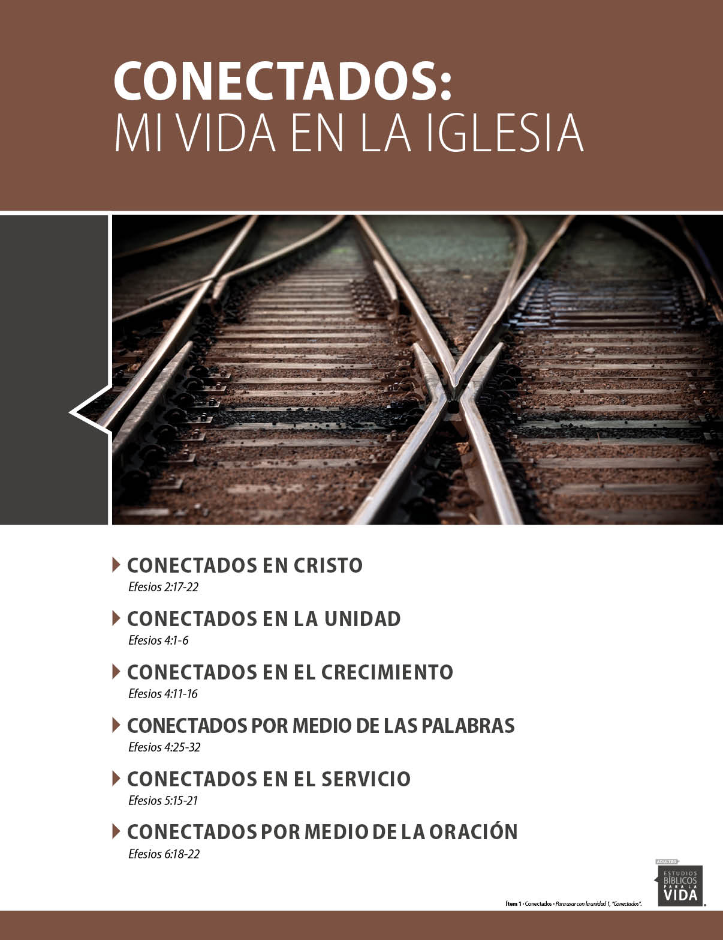


Slide 3

El asunto
Ser miembro de una iglesia es un privilegio hecho posible gracias a Cristo.

Slide 4

Aplicación para mi vida
Nos unimos a clubes y organizaciones por los privilegios y beneficios que disfrutamos al hacerlo.
Es lamentable, pero muchas veces pensamos en la iglesia como algo similar.
El privilegio de ser miembros de una iglesia no es el resultado de algo que hayamos hecho o pagado nosotros.

Slide 5
Aplicación para mi vida
Cristo pagó el precio y así hizo posible que perteneciéramos a la iglesia, la familia de Dios.

Slide 6

Contexto
Pablo escribió la carta a los efesios desde la cárcel, probablemente en Roma.
Había invertido mucho tiempo en Éfeso, después
de visitarlos brevemente casi al final de su segundo viaje misionero y de pasar tres años en la ciudad en su tercer viaje.
En Éfeso, el cristianismo se confrontó tanto con otras religiones como con la filosofía griega.

Slide 7
Contexto
En Éfeso, el cristianismo se confrontó tanto con otras religiones como con la filosofía griega.
Pablo les escribió para
aclararles el concepto de iglesia: qué es, cómo se ingresa a esta y cómo debemos comportarnos al ser parte de ella.

Slide 8

Pasaje bíblico
Efesios 2:17-22

Slide 9
Pasaje bíblico
Levítico 25:17-18

Slide 10
Efesios 2:17-18
“Y vino y anunció las buenas nuevas de paz a vosotros que estabais lejos, y a los que estaban cerca; porque por medio de él los unos y los otros tenemos entrada por un mismo Espíritu al Padre.”

Slide 11
Pasaje bíblico
Efesios 2:19

Slide 12
Efesios 2:19
“Así que ya no sois extranjeros ni advenedizos, sino conciudadanos de los santos, y miembros de la familia de Dios,”

Slide 13
Pasaje bíblico
Efesios 2:20-22

Slide 14
Efesios 2:20-22
“edificados sobre el fundamento de los apóstoles y profetas, siendo la principal piedra del ángulo Jesucristo mismo, en quien todo el edificio, bien coordinado, va creciendo para ser un templo santo en el Señor; en quien vosotros también sois juntamente edificados para morada de Dios en el Espíritu.”

Slide 15

Recursos
  Floyd, Ronie. y David Francis, eds. Estudios Bíblicos para la Vida para Adultos, Otoño 2015, Vol. 2, Núm. 1. Nashville, TN: Lifeway Church Resources, 2015. 10-20.
  http://blog.lifeway.com/eblifewayadultos/
http://distantshores.org/resources/illustrations/sweet-publishing (imágenes bíblicas).
http://st-takla.org/Gallery/Bible/Illustrations.html (imágenes bíblicas).

Slide 16
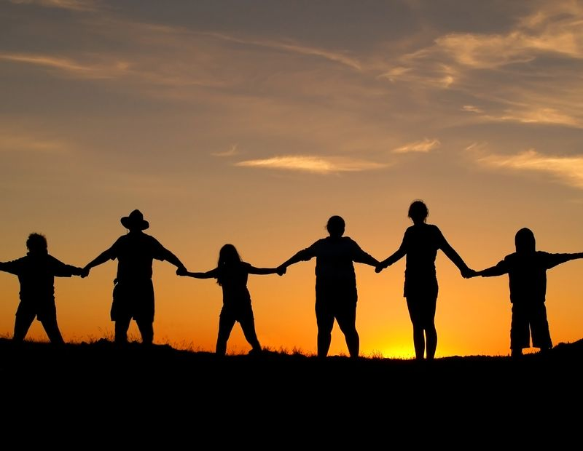
Próximo Estudio Dominical
Otoño 2015/Tema: Conectados: Mi vida en la iglesia
Sesión 2: Conectados en unidad
13 de septiembre de 2015
Leer y meditar en:
(Efesios 4:1-6)

Slide 17


